Slide 1
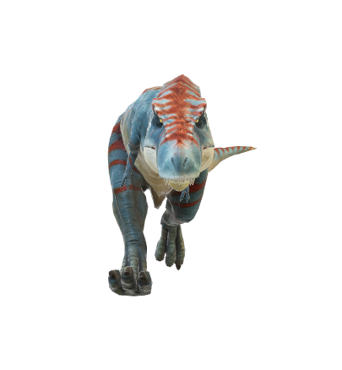
BOM DIA,
FLOR DO DIA!
Professor
Danilo
FÍSICA

Slide 2
ASSUNTOS
Efeito Doppler
Efeito Doppler de onda eletromagnética
Cone de Mach
Ondas Eletromagnéticas
Reflexão de ondas
Refração de ondas
Ondas estacionárias
Interferência de ondas (mecânicas e eletromagnéticas)

Slide 3
ASSUNTOS
Efeito Doppler
Efeito Doppler de onda eletromagnética
Cone de Mach
Ondas Eletromagnéticas
Reflexão de ondas
Refração de ondas
Ondas estacionárias
Interferência de ondas (mecânicas e eletromagnéticas)

Slide 4
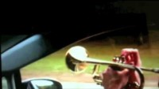
Definição
Quando um observador se move em relação à uma fonte de ondas, ele nota uma variação na frequência
Quando há aproximação entre fonte e observador, a frequência observada é maior que a emitida
Quando há afastamento entre fonte e observador, a frequência observada é menor que a emitida
Animação do efeito Doppler em uma postagem
Ouça um áudio curto na wikipedia

Slide 5
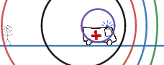
Cálculo: efeito Doppler do som
Para lembrar da fórmula, basta imaginar que a distancia entre dois pontos, que definem um comprimento de onda, é o mesmo tanto para o observador quanto para a fonte.
O que muda é a frequência e a velocidade. A velocidade do som será em relação ao observado e à fonte.

Slide 6
Cálculo: forma alternativa

Slide 7
UFSC – 2018: QUESTÃO MODIFICADA
Quando estamos apaixonados, muitas vezes fazemos coisas improváveis que não faríamos em outras situações, tudo para chamar a atenção ou fazer a felicidade da pessoa amada. A análise de algumas dessas situações serve para melhor compreender os fenômenos físicos relacionados a tais eventos, como na situação a seguir.
Um ciclista apaixonado se aproxima com velocidade de 36,0 km/h da casa de sua namorada, que o observa parada na janela. Ao avistar a moça, o ciclista dá um toque na buzina da bicicleta, emitindo um som de 600,0 Hz.
Considere a velocidade do som no ar igual a 340 m/s.
Determine a frequência da buzina quando observada pela namorada.

Slide 8
ASSUNTOS
Efeito Doppler
Efeito Doppler de onda eletromagnética
Cone de Mach
Ondas Eletromagnéticas
Reflexão de ondas
Refração de ondas
Ondas estacionárias
Interferência de ondas (mecânicas e eletromagnéticas)

Slide 9
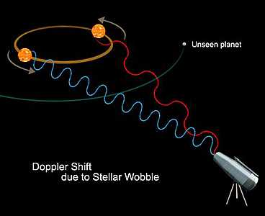
O que é?
Diferente das ondas mecânicas, a velocidade das ondas eletromagnéticas é constante e independente do referencial.
Apesar disso, quando há afastamento entre observador e fonte, a frequência observada é menor que a emitida.
Quando há aproximação entre observador e fonte, a frequência observada é maior que a emitida.
https://news.mit.edu/2010/explained-doppler-0803

Slide 10
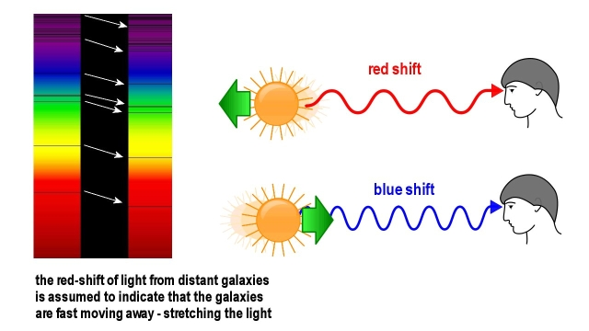
O que é?
Em astronomia, observa-se que as estrelas que observamos tendem a se afastar de nós.
Quanto maior a distância entre nós e as estrelas, maior a velocidade de afastamento.
Esse resultado é chamado de Lei de Hubble e é um forte indício a respeito do Big Bang
A redução da frequência é chamado de red shift e ocorre quando as estrelas se afastam de nós.
http://ice-age-ahead-iaa.ca/scrp-awake/tafa034.htm

Slide 11
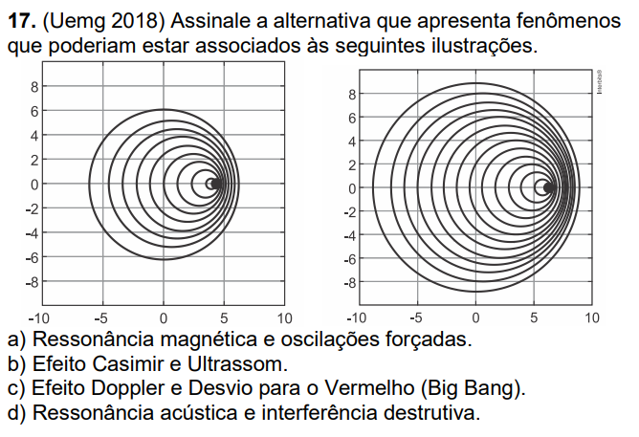
Exercício
Baixe uma lista com exercícios de ondulatória
É igual a que vocês receberam, então não se preocupe em baixar.

Slide 12
ASSUNTOS
Efeito Doppler
Efeito Doppler de onda eletromagnética
Cone de Mach
Ondas Eletromagnéticas
Reflexão de ondas
Refração de ondas
Ondas estacionárias
Interferência de ondas (mecânicas e eletromagnéticas)

Slide 13
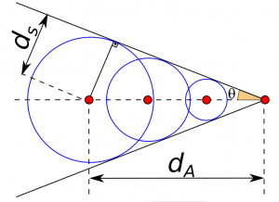
O que é?
Quando a fonte supera a velocidade da onda emitida.
Isso é comum em aviões supersônicos.
Para mais detalhes, veja uma postagem sobre o cone de Mach.
Uma animação sobre o cone de Mach pode ser mais interessante.

Slide 14
ASSUNTOS
Efeito Doppler
Efeito Doppler de onda eletromagnética
Cone de Mach
Ondas Eletromagnéticas
Reflexão de ondas
Refração de ondas
Ondas estacionárias
Interferência de ondas (mecânicas e eletromagnéticas)

Slide 15
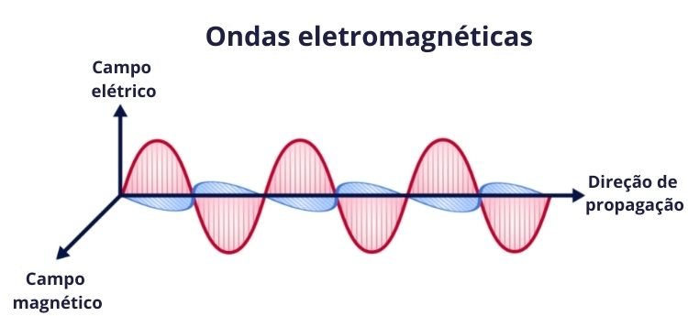
O que é?
São ondas constituídas de oscilações de campos elétricos e magnéticos.
Todas possuem a mesma velocidade no vácuo (c = 3 . 10⁸ m/s).
Podem se propagar tanto no vácuo quanto na matéria.
https://www.preparaenem.com/fisica/as-ondas-eletromagneticas.htm

Slide 16
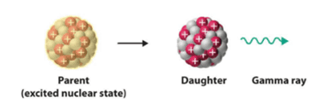
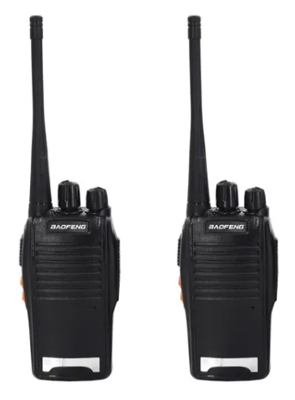
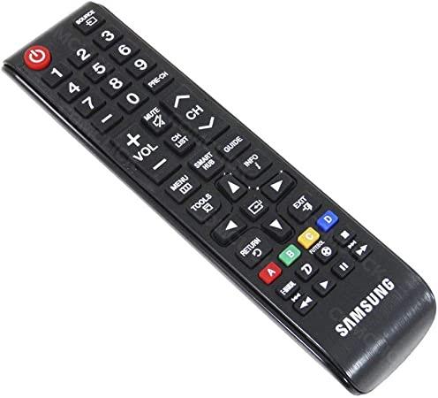
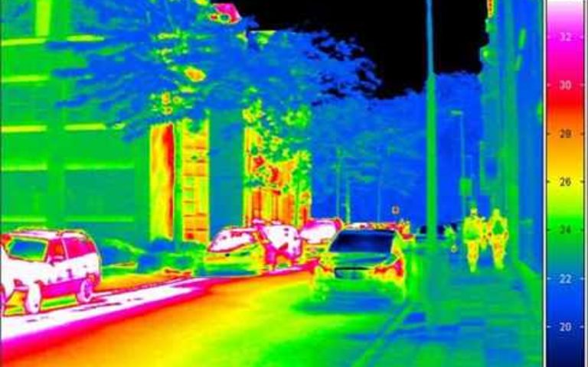
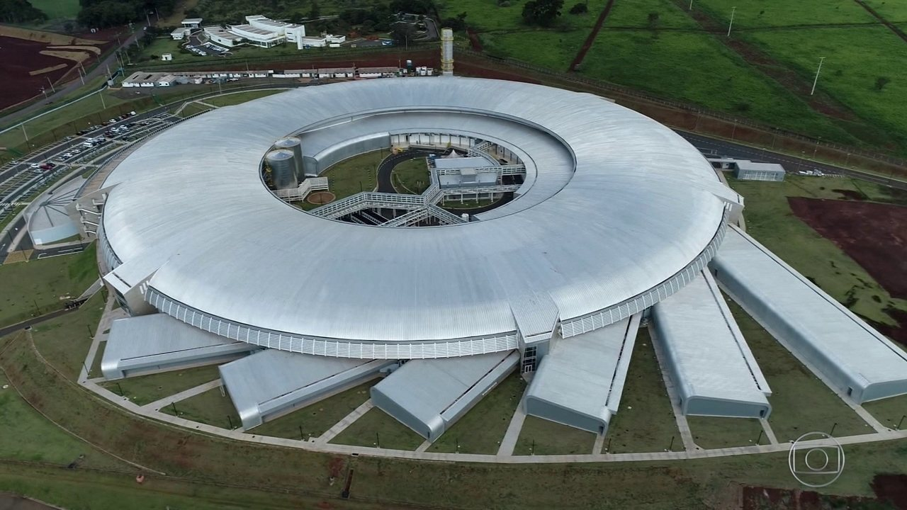
Exemplos
Luz
Vermelho, Alaranjado, Amarelo, Verde, Azul, Anil, Violeta
Ondas de telecomunicação
Rádio, TV, celular, WI-FI, bluetooth, controle remoto, walkie talkie etc.
Infravermelho
Controle remoto e associado à transferência de calor
Mais agressivos:
Ultravioleta, raios x e raios gama (γ)
https://g1.globo.com/sp/campinas-regiao/noticia/2020/07/11/sirius-faz-primeiras-imagens-do-coronavirus-e-reforca-ciencia-no-combate-a-doenca.ghtml

Slide 17
ASSUNTOS
Efeito Doppler
Efeito Doppler de onda eletromagnética
Cone de Mach
Ondas Eletromagnéticas
Reflexão de ondas
Refração de ondas
Ondas estacionárias
Interferência de ondas (mecânicas e eletromagnéticas)

Slide 18
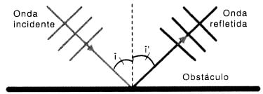
O que é?
Quando uma onda atinge determinada superfície e retorna ao meio que se propagava originalmente
No caso bidimensional e tridimensional, o ângulo de incidência é igual ao de reflexão.

Slide 19
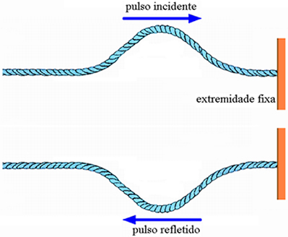
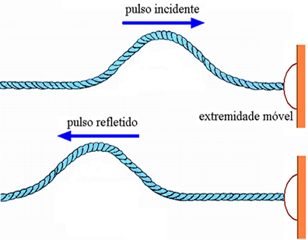
Tipos de extremidades
Quando uma a extremidade de um meio é tal que a onda não pode oscilar, dizemos que a onda sofre reflexão com inversão de fase.
Chamamos de extremidade fixa.
Quando uma a extremidade de um meio é tal que a onda pode pode oscilar, dizemos que a onda sofre reflexão sem inversão de fase.
Chamamos de extremidade livre.
Veja uma animação sobre reflexão de ondas no site https://phet.colorado.edu/

Slide 20
ASSUNTOS
Efeito Doppler
Efeito Doppler de onda eletromagnética
Cone de Mach
Ondas Eletromagnéticas
Reflexão de ondas
Refração de ondas
Ondas estacionárias
Interferência de ondas (mecânicas e eletromagnéticas)

Slide 21
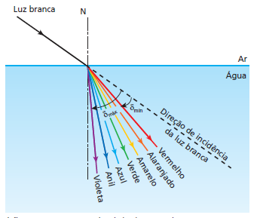
O que é?
Quando uma onda atinge a interface que separa dois meios e consegue mudar de meio.
Se a onda não incidir perpendicularmente à superfície de separação entre os dois meios, a onda muda a direção de propagação.

Slide 22
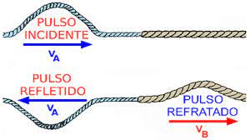
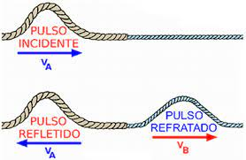
Refração em cordas
Observe a figura ao lado:
uma corda mais grosso representa uma corda de maior densidade linear (mais massa por unidade de comprimento).
uma corda mais fina representa uma corda de menor densidade linear (menos massa por unidade de comprimento).

Slide 23
Indo da corda fina para a corda grossa
TODA onda REFRATADA não sofre inversão de fase.
A onda refletida sofre inversão de fase.

Slide 24
Indo da corda grossa para a corda fina
TODA onda REFRATADA não sofre inversão de fase.
A onda refletida não sofre inversão de fase.

Slide 25
ASSUNTOS
Efeito Doppler
Efeito Doppler de onda eletromagnética
Cone de Mach
Ondas Eletromagnéticas
Reflexão de ondas
Refração de ondas
Ondas estacionárias
Interferência de ondas (mecânicas e eletromagnéticas)

Slide 26
O que é?
Vamos ver isso na prática, usando o Desmos.

Slide 27
ASSUNTOS
Efeito Doppler
Efeito Doppler de onda eletromagnética
Cone de Mach
Ondas Eletromagnéticas
Reflexão de ondas
Refração de ondas
Ondas estacionárias
Interferência de ondas (mecânicas e eletromagnéticas)

Slide 28
O que é?
Vamos ver isso em uma postagem sobre interferência de ondas unidimensionais.

Slide 29
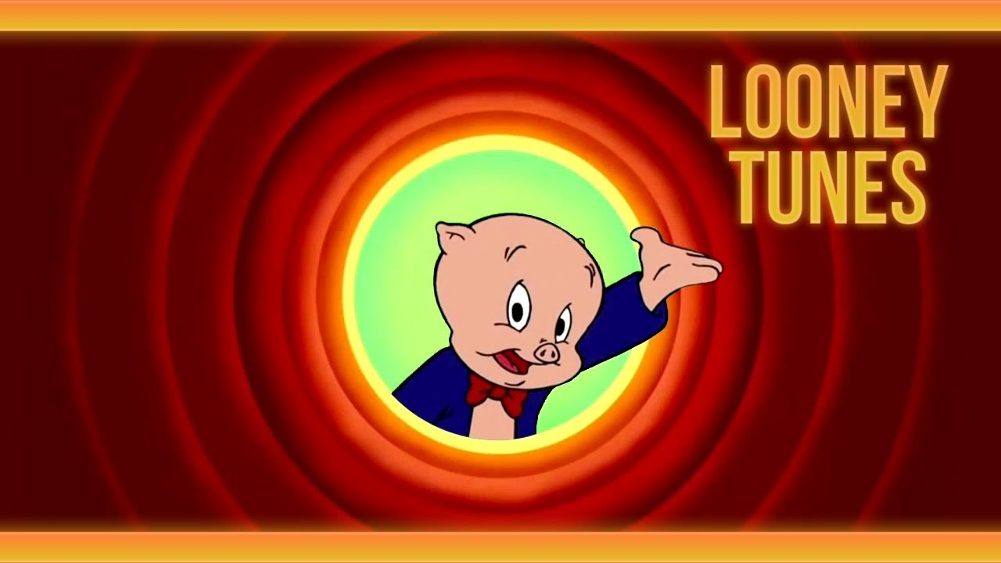
ASSUNTOS
Efeito Doppler
Efeito Doppler de onda eletromagnética
Cone de Mach
Ondas Eletromagnéticas
Reflexão de ondas
Refração de ondas
Ondas estacionárias
Interferência de ondas (mecânicas e eletromagnéticas)

